Slide 1
JAG Spring Contest 2013
問題 J –Tree Reconstruction
原案:三廻部
解答例：山口、酒井、森
解説：森

Slide 2
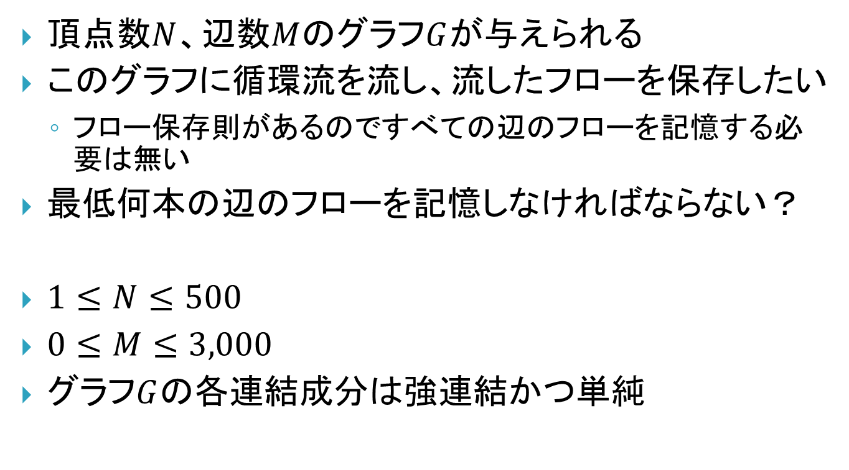
問題
頂点数$N$、辺数$M$のグラフ$G$が与えられる
このグラフに循環流を流し、流したフローを保存したい
  フロー保存則があるのですべての辺のフローを記憶する必要は無い
最低何本の辺のフローを記憶しなければならない？
$1≤N≤500$
$0≤M≤3,000$
グラフ$G$の各連結成分は強連結かつ単純

Slide 3
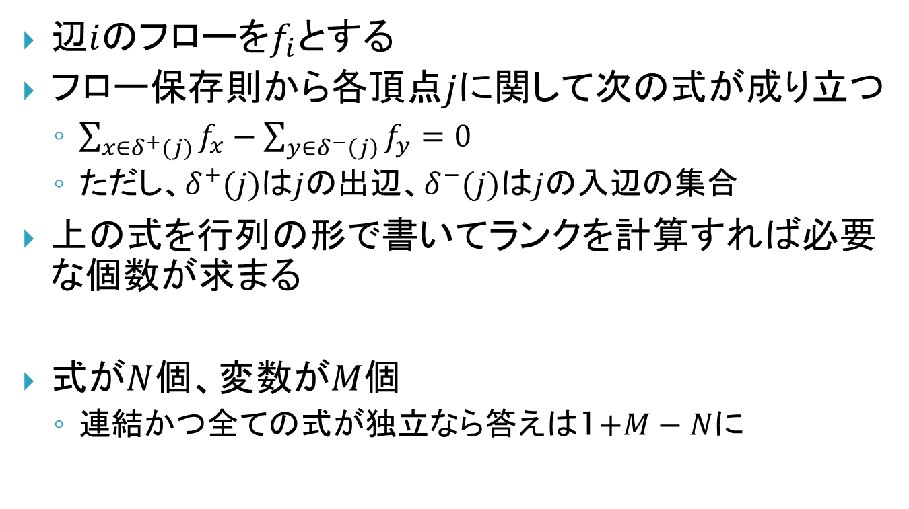
厳密に考えてみる
辺$i$のフローを$f_{i}$とする
フロー保存則から各頂点$j$に関して次の式が成り立つ
  $\sum_{x∈δ^{+}(j)}{f_{x}}−\sum_{y∈δ^{−}\left(j\right)}{f_{y}}=0$
  ただし$、δ^{+}(j)$は$j$の出辺、$δ^{−}(j)$は$j$の入辺の集合
上の式を行列の形で書いてランクを計算すれば必要な個数が求まる
式が$N$個、変数が$M$個
  連結かつ全ての式が独立なら答えは1$+M−N$に

Slide 4
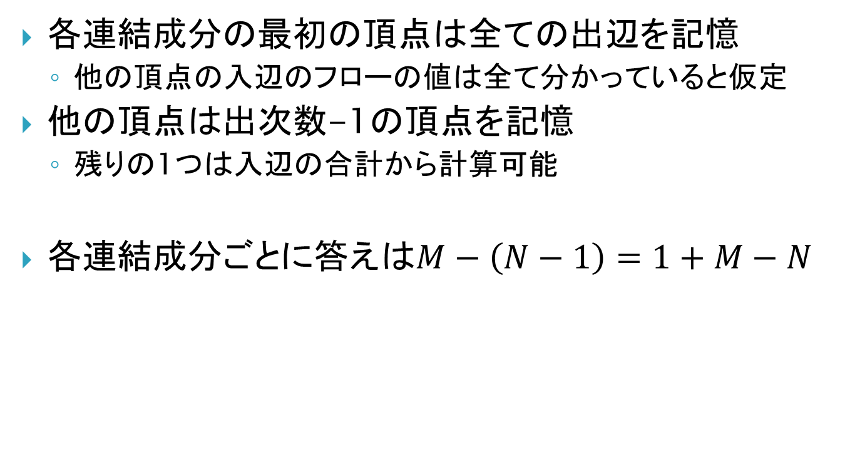
てきとうに考えてみる
各連結成分の最初の頂点は全ての出辺を記憶
  他の頂点の入辺のフローの値は全て分かっていると仮定
他の頂点は出次数-1の頂点を記憶
  残りの1つは入辺の合計から計算可能
各連結成分ごとに答え$はM−\left(N−1\right)=1+M−N$

Slide 5
ジャッジ解
酒井
  120行 2300B
  ランクを計算
山口
  64行 1600B
  ランクを計算
森
  119行 3000B
  強連結を仮定せず

Slide 6
結果
First AC
  anta (35分)
AC / Submit
  16 / 32 (50%)
AC / Trying people
  16 / 18 (89%)

